Slide 1

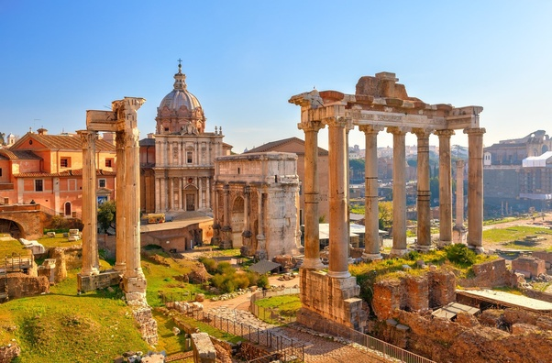
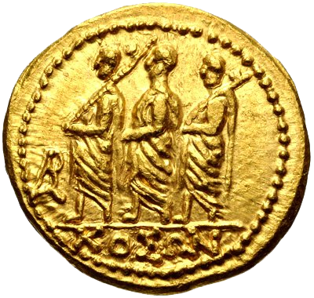
STATUL ROMAN

Slide 2
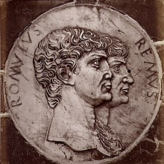
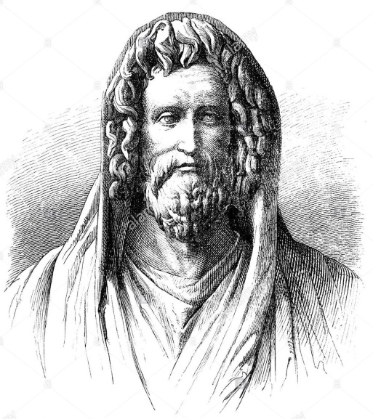
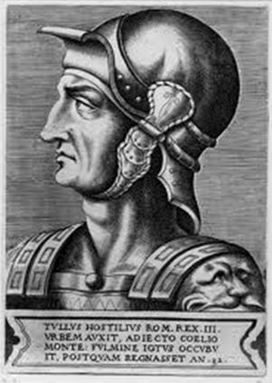
Romulus (753-717 î. Hr.), întemeietorul oraşului. După moarte, Romulus a fost zeificat, fiind considerat patron al Romei.
Numa Pompilius (717-673 î.Hr.), sabin de origine, a pus bazele ceremonialului religios roman.
Tullius Hostilius (672-641 î.Hr.) a obţinut victoria împotriva sabinilor şi a cucerit cetatea Alba Longa.
CEI 7 REGI LEGENDARI AI ROMEI

Slide 3
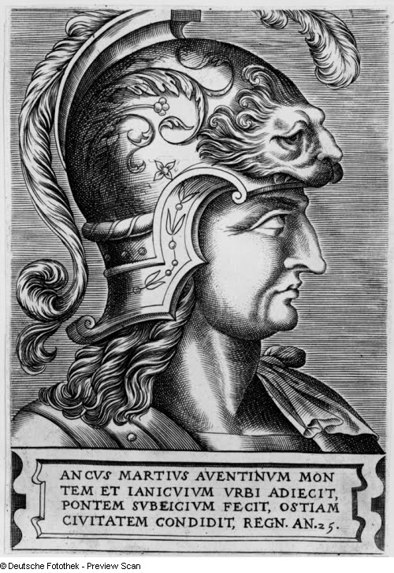
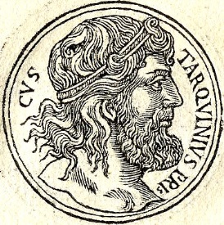
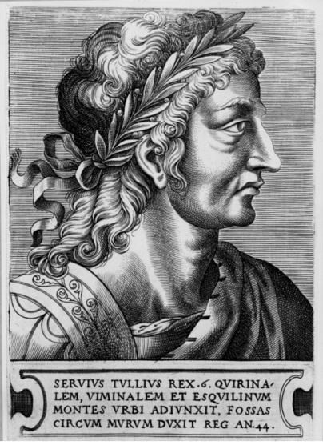
4. Ancus Marcius (639-616 î.Hr.), sabin, a întemeiat colonia Ostia, la vărsarea Tibrului în mare. Ostia a devenit portul Romei.
5. Tarquinius Priscus (616-579 î.Hr.), etrusc, a construit multe edificii măreţe la Roma, între care Marele Circ (“Circus Maximus”). Aici aveau loc întrecerile de care.
6. Servius Tullius (578-535 î.Hr.), etrusc, este autorul celei mai însemnate reforme sociale, prin împărţirea populaţiei după avere. A construit primul zid care a înconjurat Roma.

Slide 4
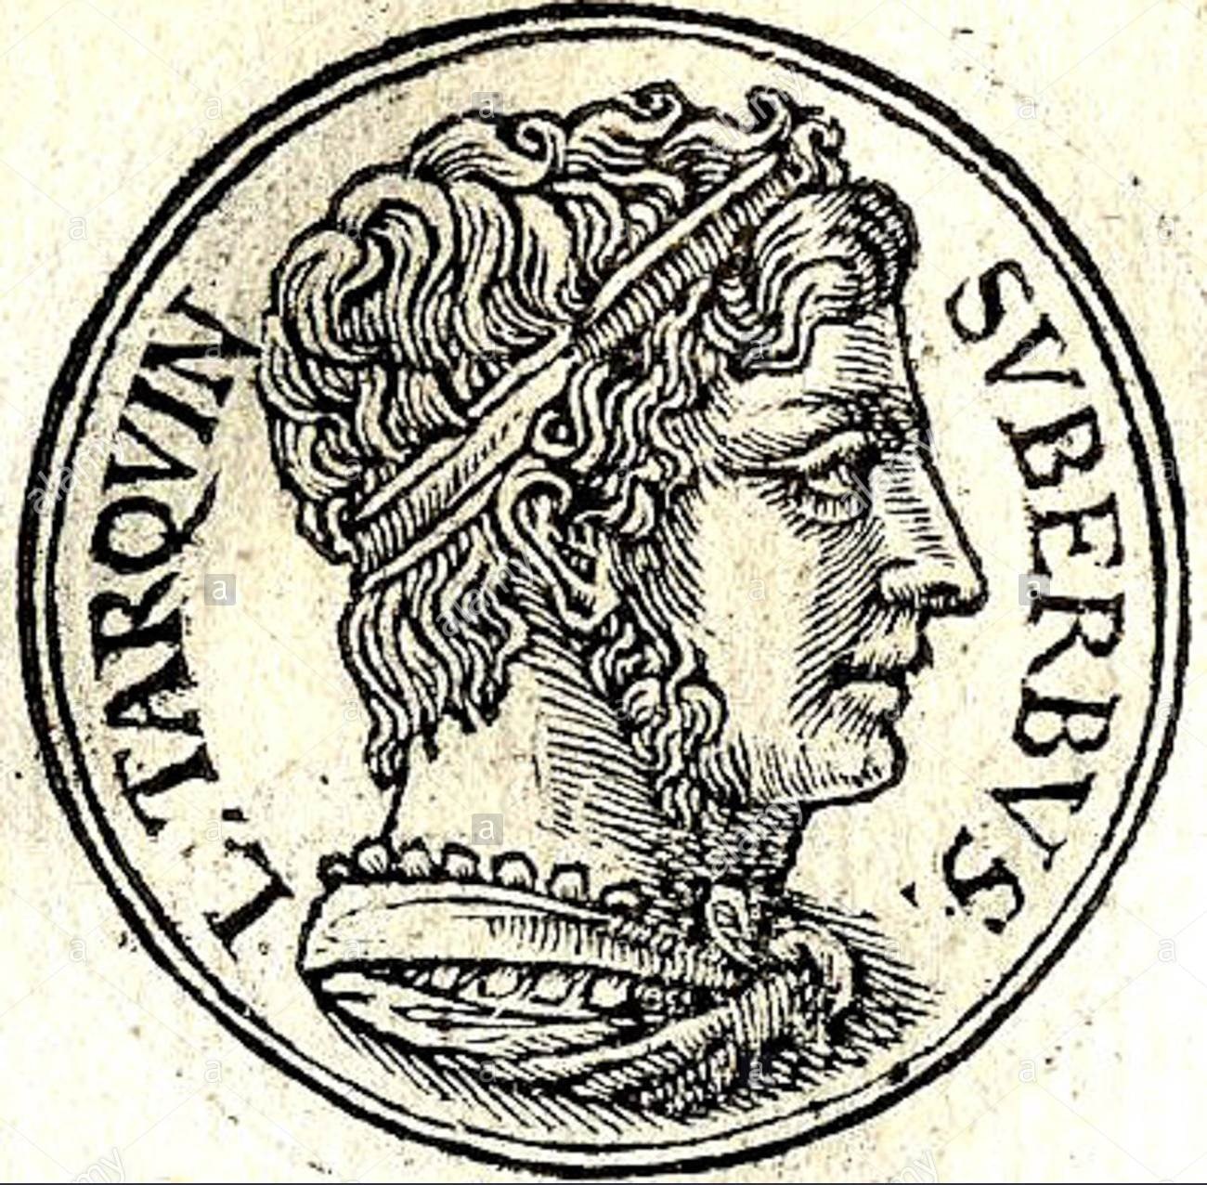
7. Tarquinius Superbus (535-509 î.Hr.), etrusc, în timpul căruia Roma a fost înfrumuseţată cu noi monumente. Răpirea de către fiul său a Lucreţiei, soţia unui nobil roman, a condus la o răscoală în urma căreia regalitatea a fost abolită, iar etruscii izgoniţi.

Slide 5
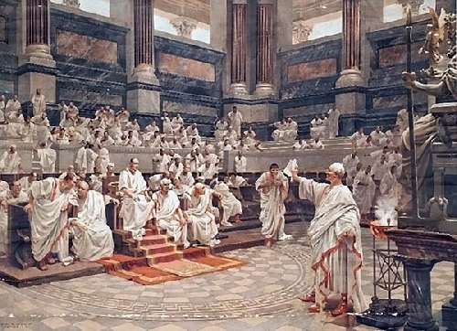
Senatul roman - format din 300 de patricieni
limita puterea regelui

Slide 6
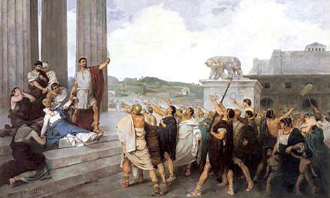
Republica romană
(509-27 î.Hr.)

Slide 7
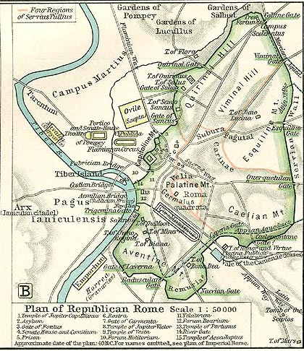
Harta Romei în vremea Republicii

Slide 8
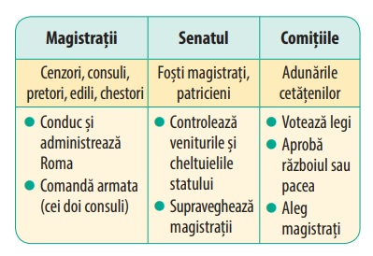

Timp de aproape 500 de ani, statul roman a fost organizat ca republică. Acest cuvânt provine din termenul latin res publica, ce însemna „un bun public, al tuturor”. Conducătorii republicii erau aleși, pentru o anumită perioadă de timp, dintre cetățeni. Puterea politică în republica romană era simbolizată de expresia Senatus populusque romanus, în traducere: „Senatul și poporul roman”. Sub forma prescurtată, SPQR, această expresie era înscrisă pe monumente și pe clădiri ale statului.
Senatul şi poporul roman

Slide 9
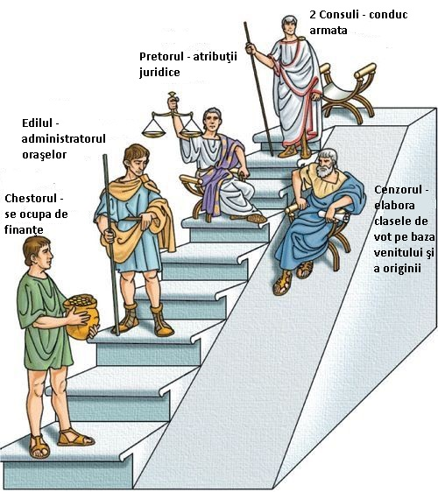
Magistraturile romane

Slide 10
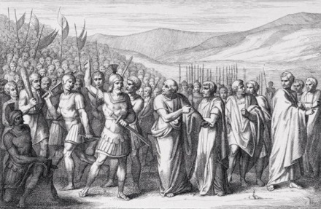
Organizarea plebeilor
Plebeii nu puteau fi magistraţi sau senatori, fiind interzisă căsătoria plebeilor cu patricienii;
pentru drepturile lor politice s-au retras din Roma în 494 î. Hr., provocând paralizarea vieţii economice;
ei au obţinut astfel dreptul de a-şi alege proprii magistraţi, numiţi tribuni ai plebei;
s-a alcătuit şi „Legea celor XII table” ce conţinea drepturile plebeilor.

Slide 11
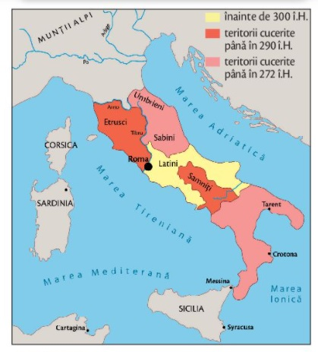
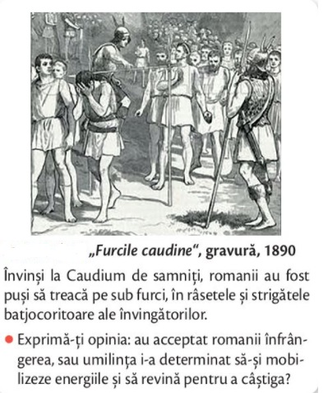
Expansiunea Republicii romane

Slide 12
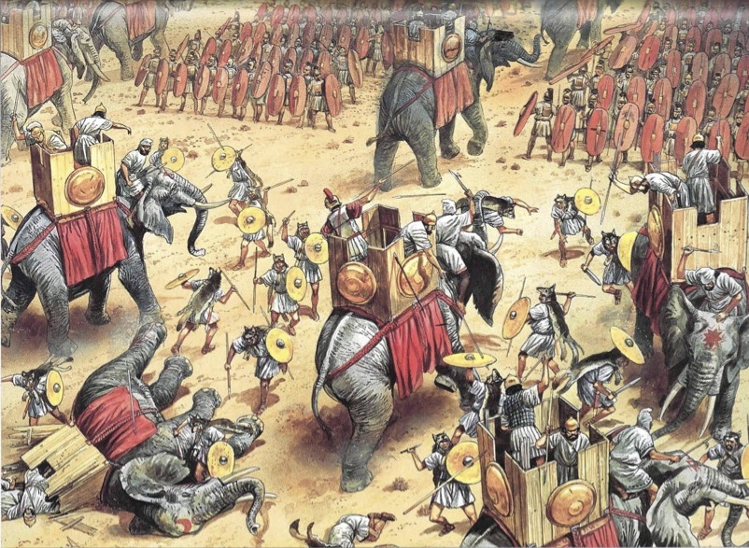
Războaiele punice
(264-146 î.Hr.)

Slide 13
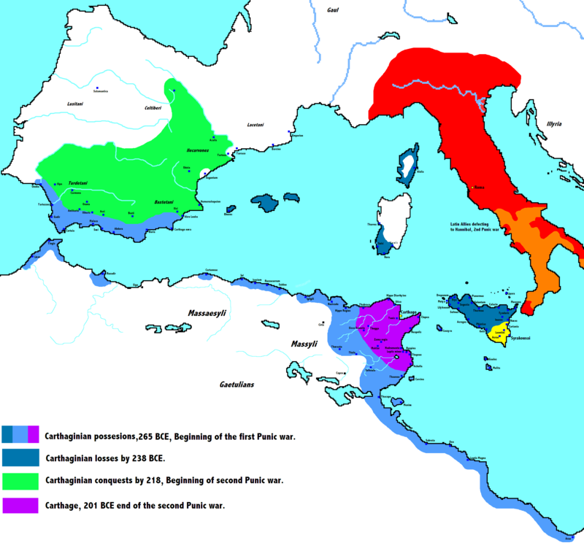
Imperiul cartaginez în timpul războaiele punice
La finalul primului război punic, Roma a cucerit insula Sicilia.

Slide 14
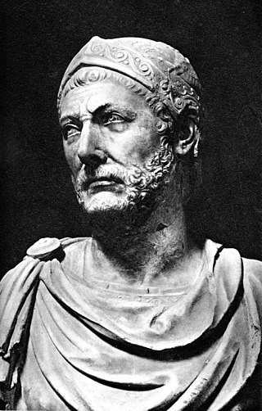
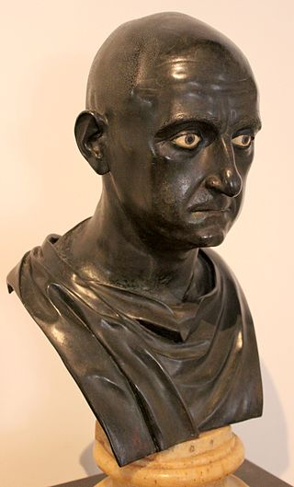
Generalul Hannibal
Scipio Africanul
În cursul celui de-al doilea război, comandantul cartaginez Hannibal a atacat Italia dinspre nord, traversând cu armata sa Munţii Alpi, dar, în cele din urmă, a fost înfrânt de generalul roman Scipio (numit şi Africanul) în bătălia de la Zama (202 î. Hr.).

Slide 15
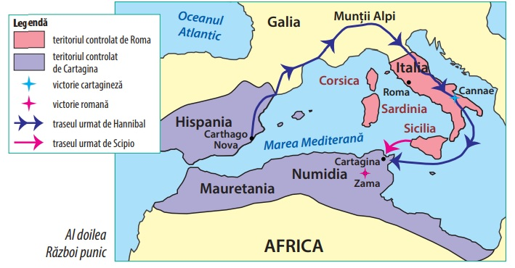

Slide 16
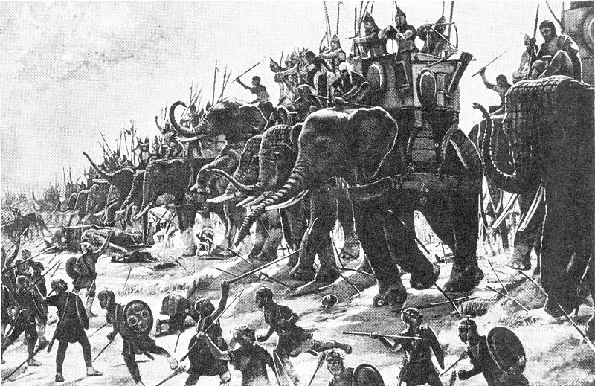
Bătălia de la Zama (202 î. Hr.)

Slide 17
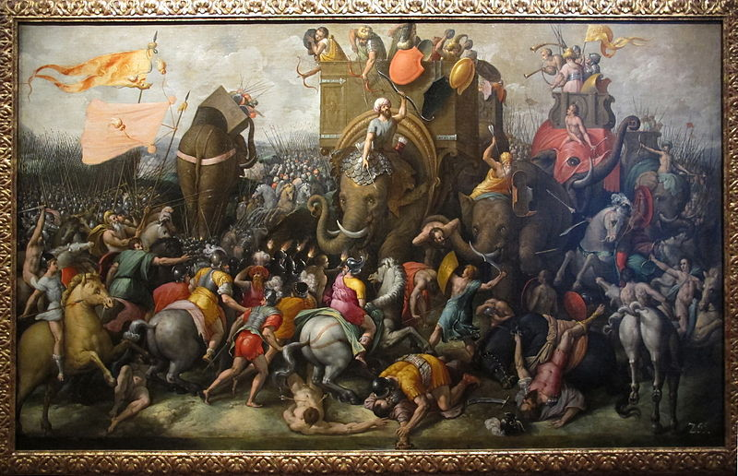

Slide 18
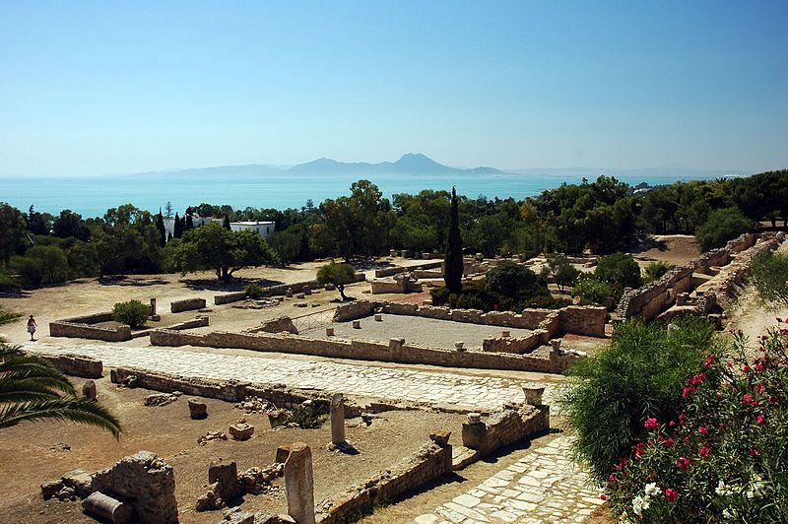
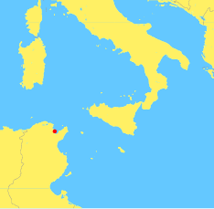
La sfârşitul celui de-al treilea război punic, în anul 146 î.Hr., Cartagina a fost distrusă, iar pe teritoriul ei a fost înfiinţată provincia romană Africa.
Ruinele Cartaginei, astăzi, în Tunisia
Locul unde se afla Cartagina

Slide 19
Aplicaţie!
„Când înfrunta primejdiile, el era cel mai cutezător dintre toţi, iar în toiul primejdiilor dovedea cea mai mare chibzuinţă. Niciun efort nu-l istovea, nici trupeşte nici sufleteşte şi nimic nu putea să-l doboare. Hannibal suporta la fel de bine şi frigul şi arşiţa. Mulţi l-au văzut deseori odihnindu-se pe pământul gol, acoperit doar de o mantă ostăşească... La bătălie pornea totdeauna cel dintâi şi se retrăgea cel din urmă.”
(Titus Livius, „De la întemeierea Romei”)
Pornind de la text, răspundeţi următoarelor întrebări:
Cine a fost Hannibal?
Cum au fost denumite războaiele în care a luptat acesta?
Cum se numea adversarul său direct?
Ce însuşiri fizice şi morale ale lui Hannibal sunt descrise în text?

Slide 20
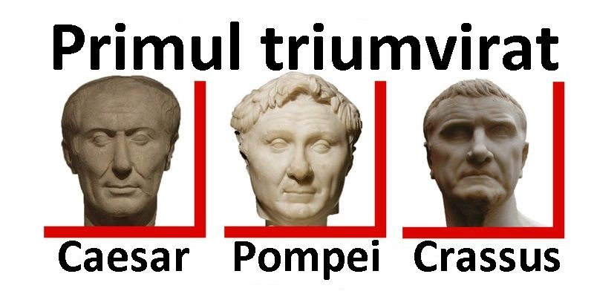
Criza Republicii. Triumviratele
În secolul I. Î. Hr., Republica romană intră într-o criză generală, care îi va aduce sfârşitul. Roma va trece la o altă formă de conducere politică, principatul.
Pentru a rezolva problemele cauze de criză (sărăcirea poporului, lupte politice, dictatura generalului Sylla), se realizează triumviratele (3 generali care îşi împărţeau puterea în stat).
1. Primul Trimvirat (60-44 î.Hr) Crassus moare într-o luptă în Orient, iar între Caesar şi Pompei s-a ajuns la un război civil câştigat de Caesar. Acesta devine dictator, consul unic şi părinte al patriei. Caesar a fost asasinat în 44 î.Hr., fiind acuzat că a vrut să devină rege.

Slide 21
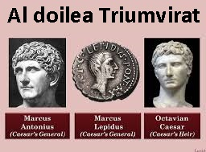
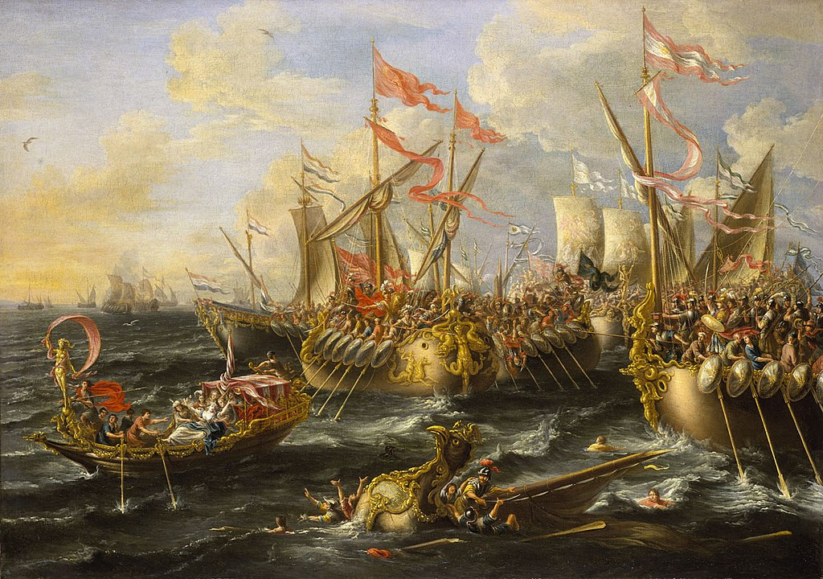
Al Doilea Triumvirat (43 – 27 î. Hr.)
După moartea lui Caesar puterea a fost împărţită între Lepidus, Marcus Antonius şi Octavianus. Primii doi erau generali ai lui Caesar, iar ultimul nepotul său în vârstă de 18 ani.
După retragerea lui Lepidus, între Octavianus şi Marcus Antonius (sprijinit de regina Egiptului, Cleopatra) s-a declanşat un nou război civil. În lupta de la Actium (31 î. Hr.) Antonius a fost înfrînt. Urmăriţi de armata de armta lui Octavianus, Antonius şi Cleopatra s-au sinucis. Egiptul a fost transformat în provincie romană (30 î. Hr.).
Lupta de la Actium

Slide 22
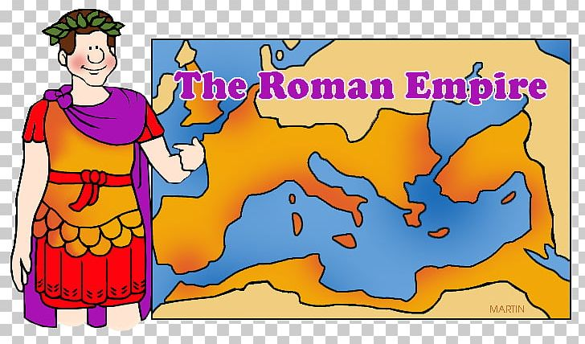
Imperiul roman
Principatul - 27 î.Hr. – 284 d. Hr.
Dominatul - 284 - 476

Slide 23
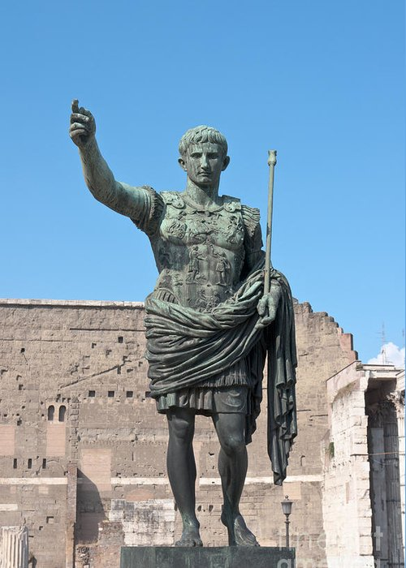
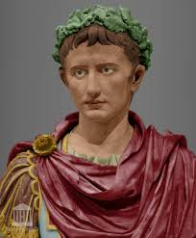
În 27 î.Hr., Octavianus a instaurat Principatul, o nouă formă de guvenare.
Toate puterile erau concentrate în mâinile şefului statului, numit principe (princeps), adică „primul cetăţean al Republicii”;
Octavian a păstrat instituţiile republicane, dar le-a golit de puterea reală.
A primit de la Senat titlul de Augustus („cel slăvit”), rămânând în istorie cu acest nume.
Octavianus Augustus
(27 î.Hr. – 14 d. Hr.)

Slide 24
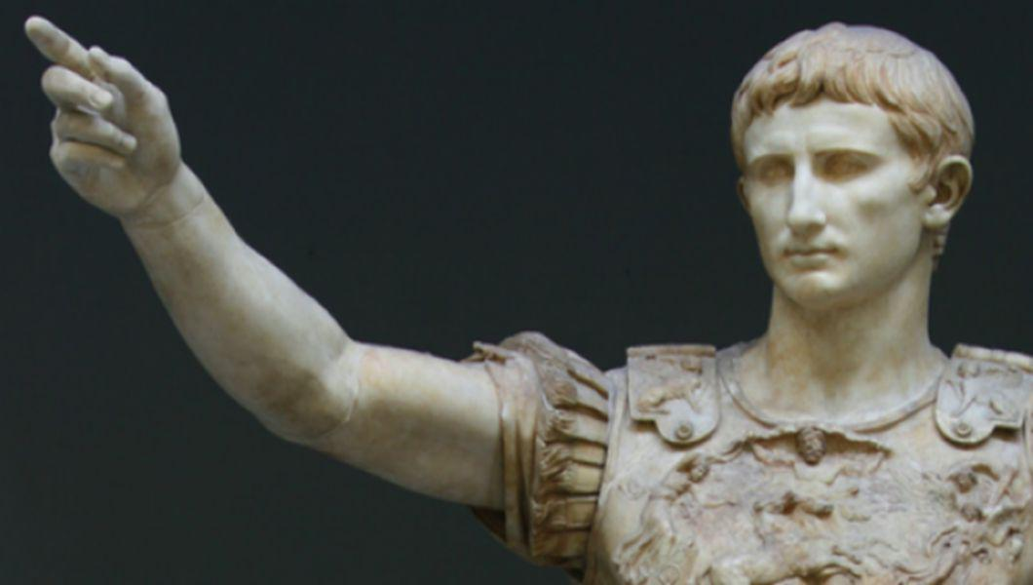
Principele, având puterea militară (imperium), era comandatul supram al armatei (imperator).
Avea atribuţiile tribunilor plebei şi era de asemenea Mare Preot (Pontifex Maximus);
Domnia sa, numită „veacul de aur” al culturii şi civilizaţiei romane, a instaurat aşa numita „pace romană” (pax romana).

Slide 25
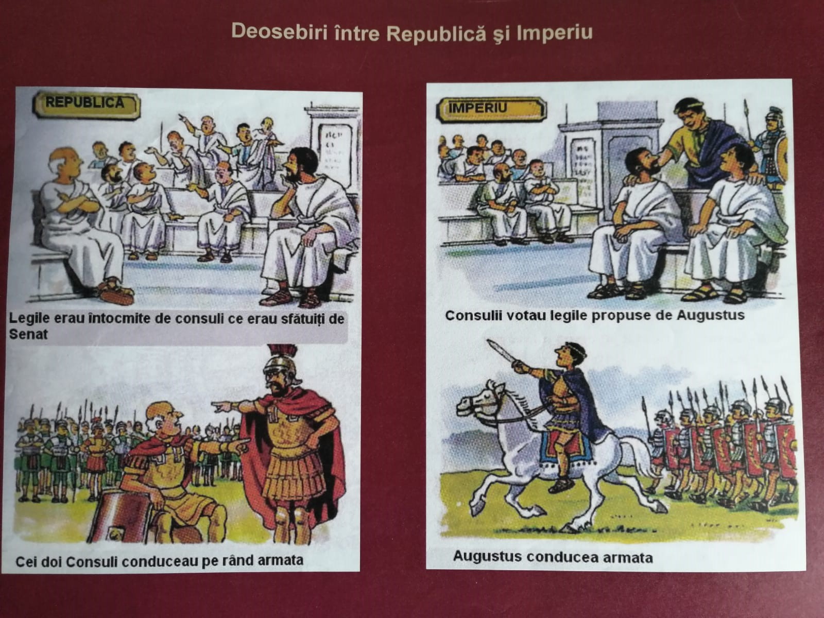

Slide 26
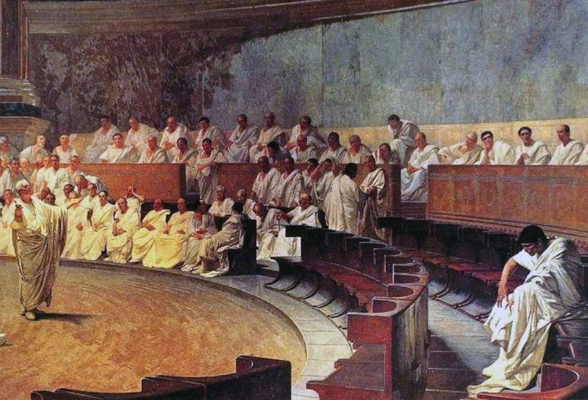
În perioada Principatului, Senatul avea atribuţii mult diminuate. Se bucura însă de un mare prestigiu, iar membrii săi alcătuiau clasa socială cea mai bogată.

Slide 27
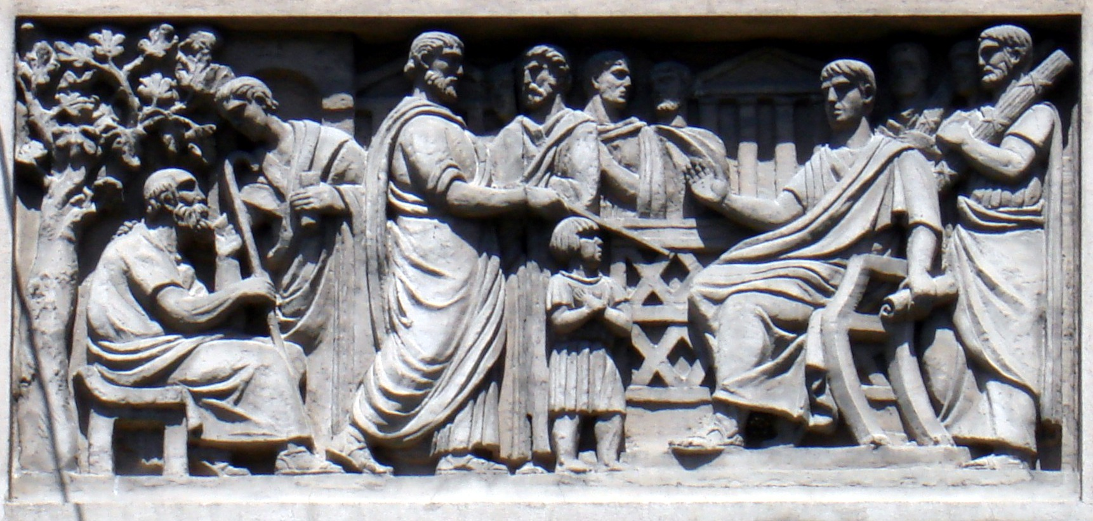
Magistraturile romane (consulat, tribunat etc.) se menţineau, dar aveau un caracter onorific.

Slide 28
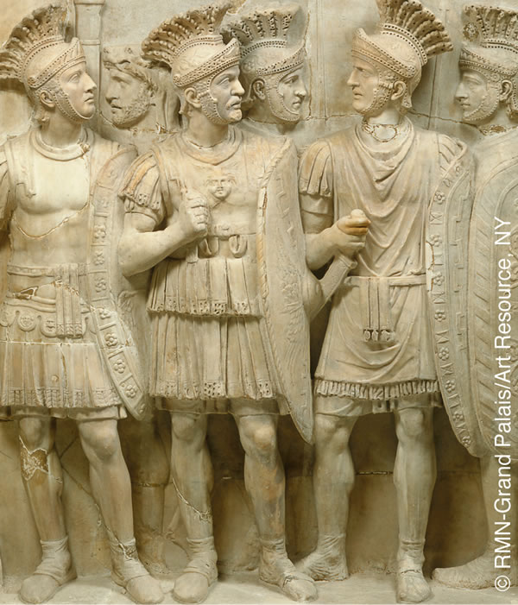
Garda pretoriană
Pentru a-şi asigura securitatea, Augustus a înfiinţat o gardă personală, ai cărei soldaţi se numeau pretorieni.
Ei au jucat, mai târziu, un rol important în desemnarea împăratului.

Slide 29
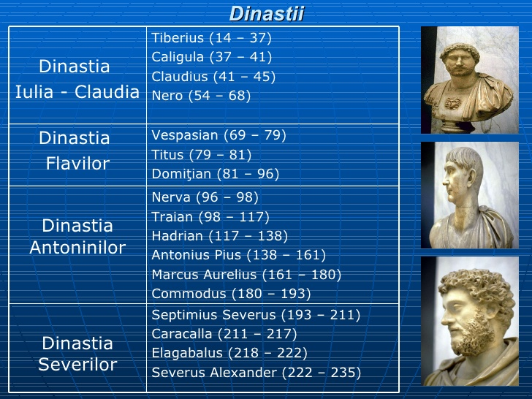

Slide 30
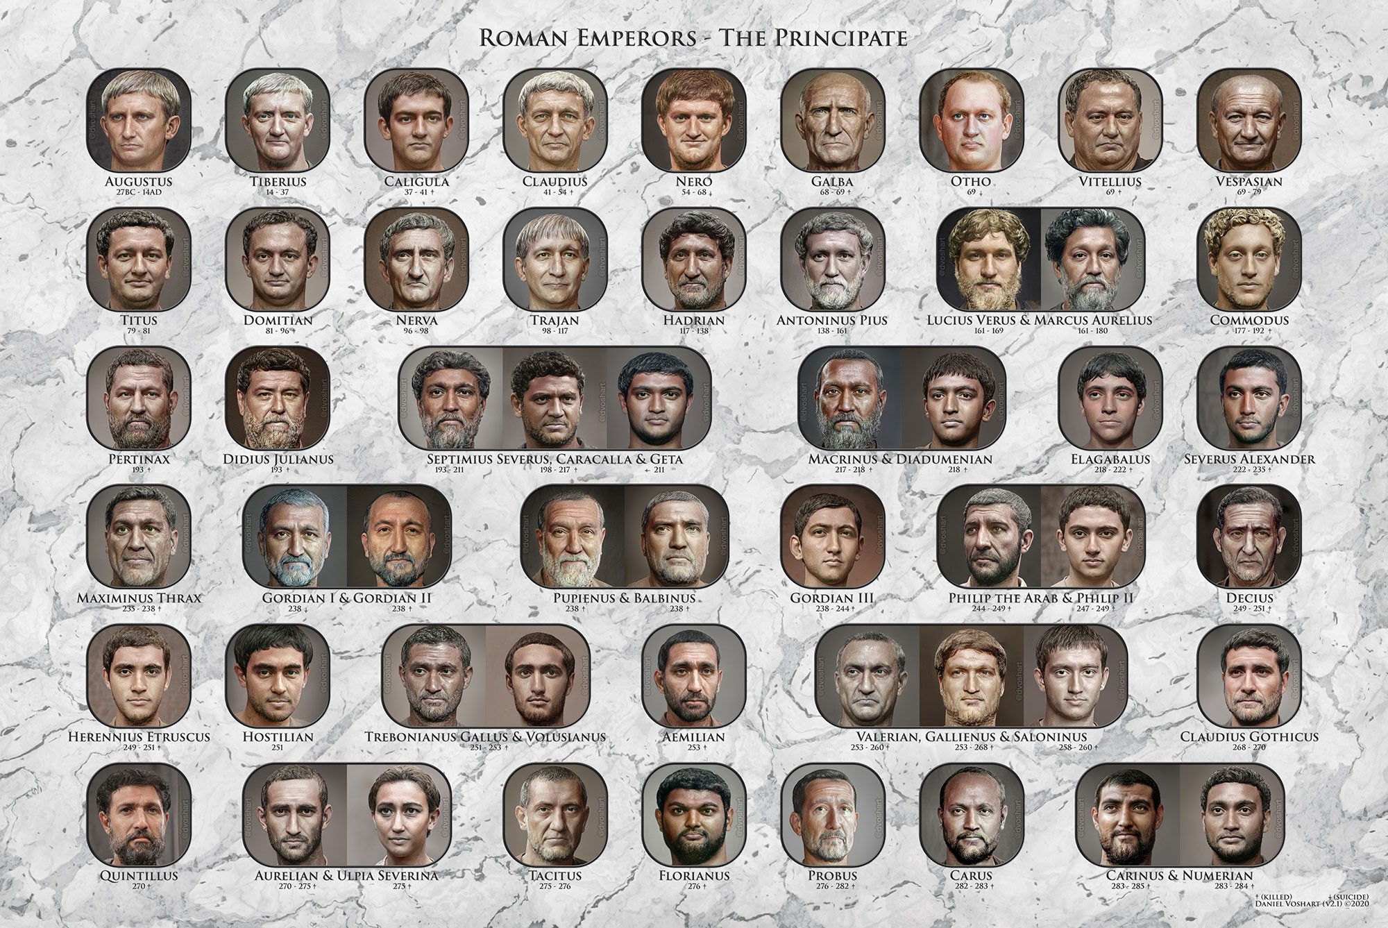

Slide 31
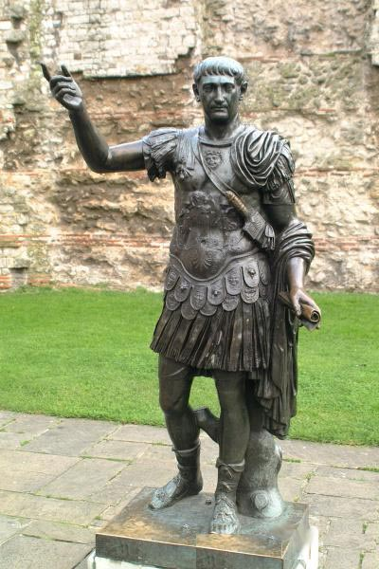
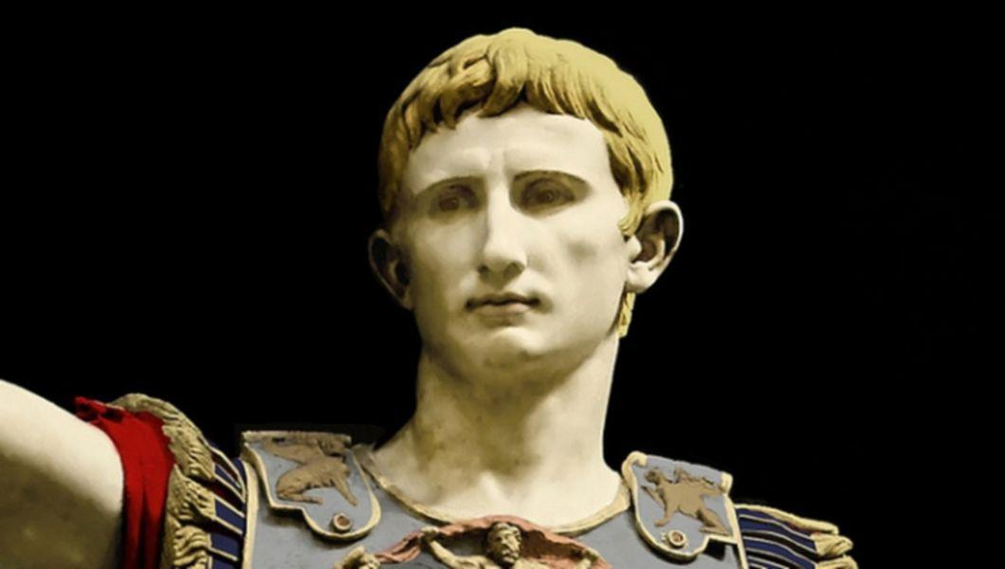
În timpul împăratului Traian (98-117), Roma a cunoscut cea mai mare expansiune teriotorială.
Imperiul se întindea la Oceanul Atlantic până la Tigru şi Eufrat şi de la Rin şi Dunăre până în Deşertul Saharei.

Slide 32
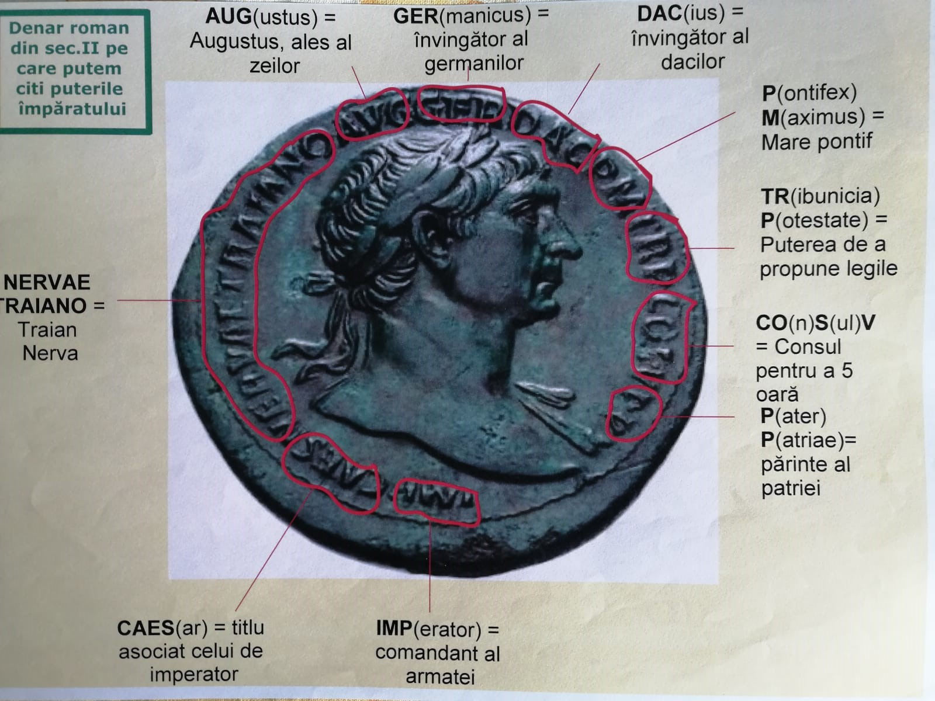

Slide 33
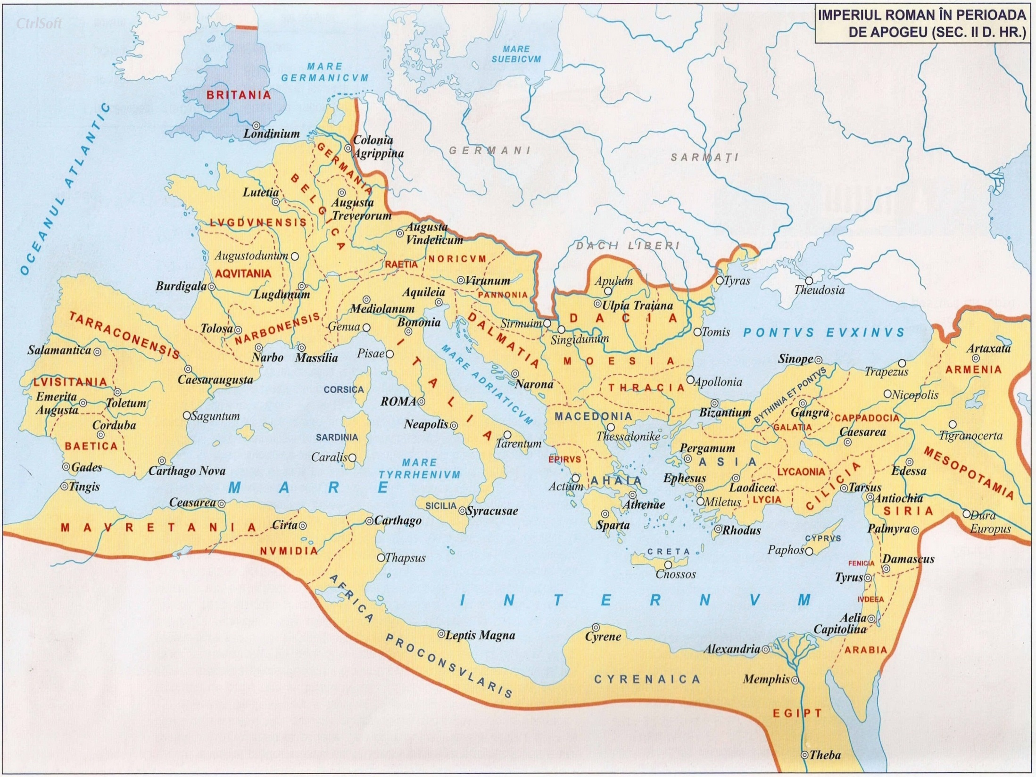

Slide 34
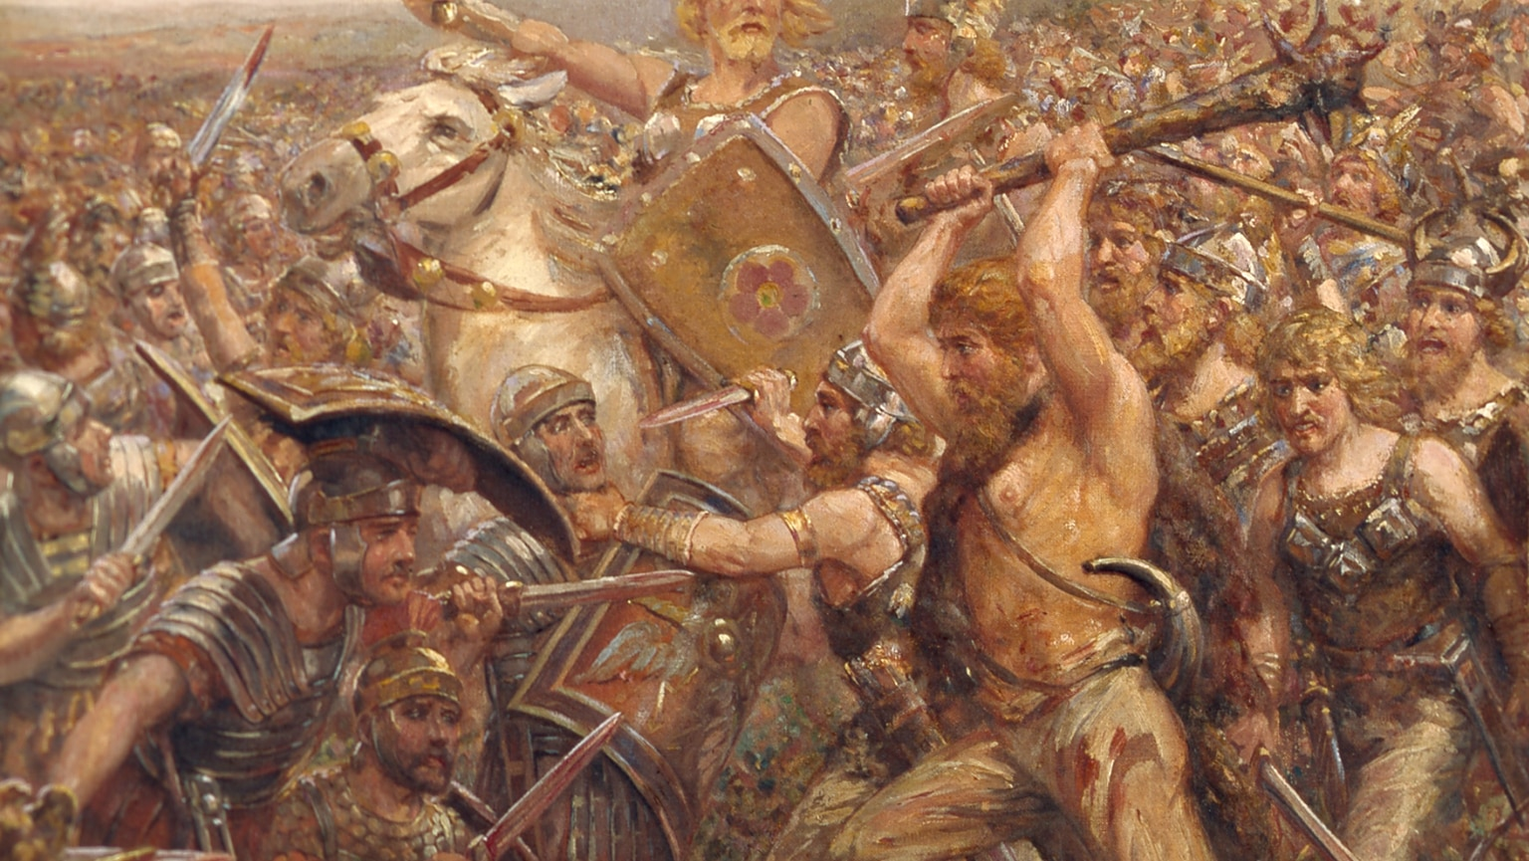
începând cu secolul al III-lea, Imperiul Roman s-a confruntat cu numeroase dificultăţi:
lipsa de autoritate a împăratului,
decăderea economică,
atacarea de către barbarii migratori;

Slide 35
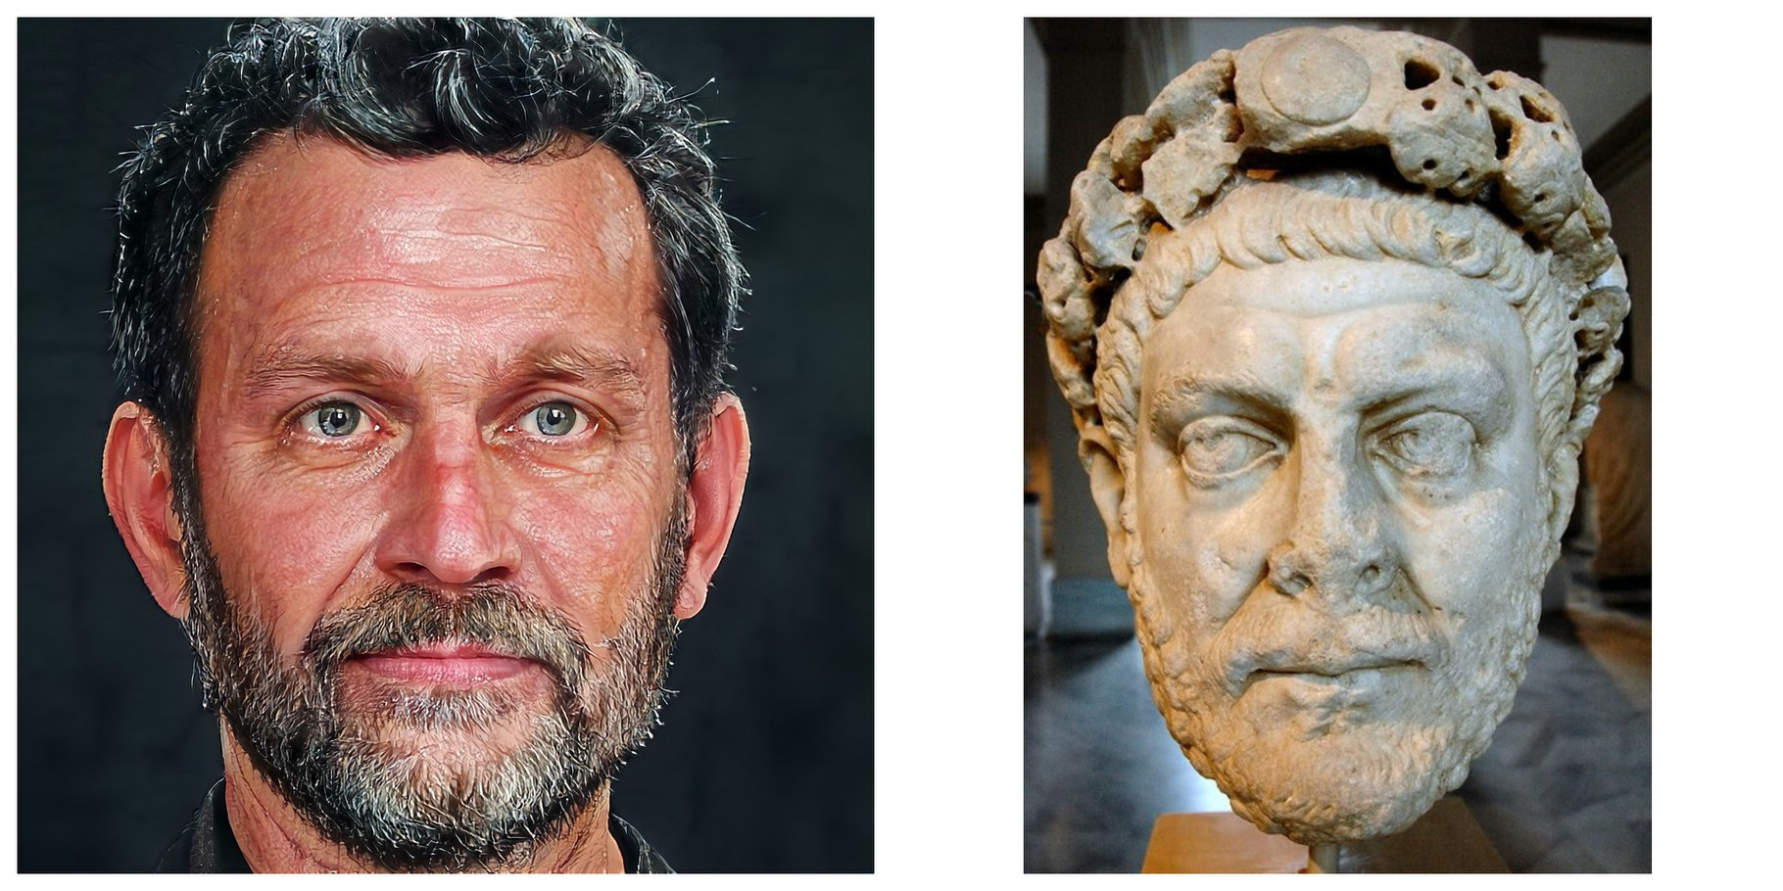
Crizei militare i-a pus capăt împăratul Diocleţian (284-305) care a instaurat un regim politic numit dominat. Acesta era un sistem de guvernare bazat pe puterea absolută a împăratului considerat a fi stăpân (dominus) şi deus (zeu);

Slide 36
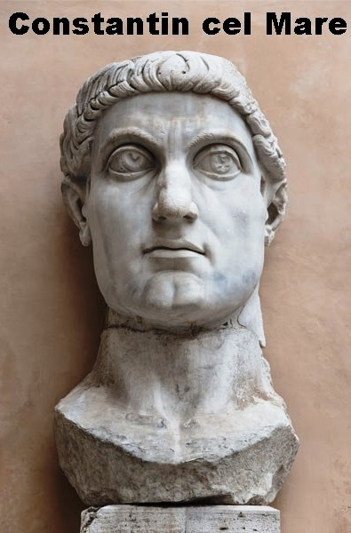
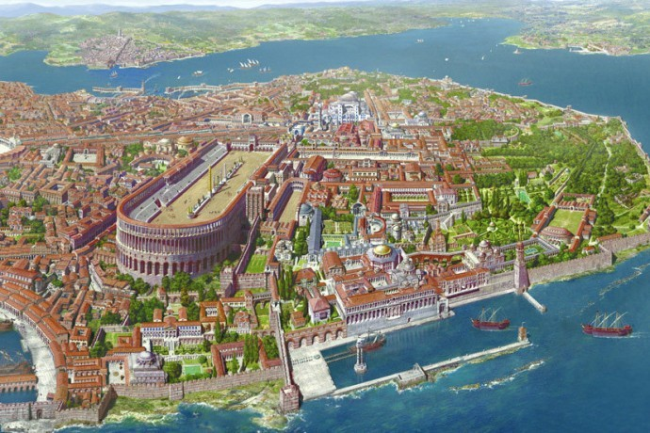
Reformele lui Diocoleţian au fost continuate de Constantin cel Mare (306-337).
Datorită faptului că Orientul a fost mai puţin afectat de criza ce cuprinsese imperiul, acesta a mutat capitala acolo, pe locul fostei colonii greceşti Bizantyum;
Oraşul întemeiat de Constantin s-a numit Constantinopol şi a devenit în 330 noua capitală a imperiului, „noua Romă”.

Slide 37
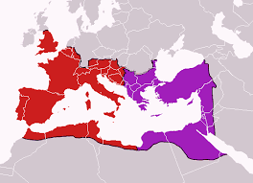
În anul 395, împăratul Teodosie împarte Imperiul Roman celor doi fii ai săi:
Imperiu Roman de Răsărit, cu capitala la Constantinopol
Imperiul Roman de Apus, cu capitala la Ravenna.

Slide 38
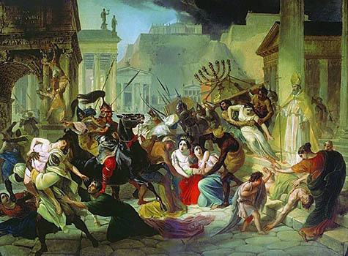
Genseric jefuieşte Roma (455), pictură de Karl Briullov, secolul al XIX-lea

Slide 39
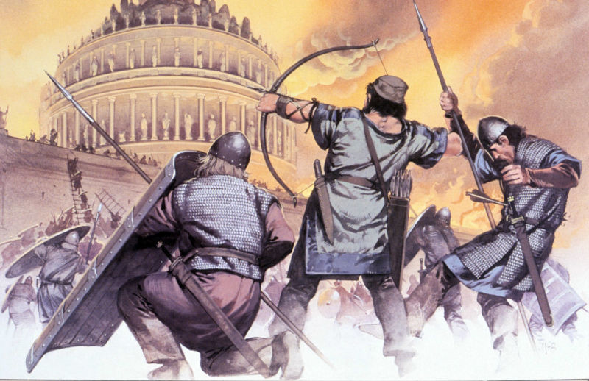

Slide 40


Imperiul Roman de Apus a fost desfiinţat în anul 476, când Roma a fost ocupată de barbarii goţi.

Slide 41


Romulus Augustus – ultimul împărat al Imperiului Roman de Apus (475-476)
Romulus Augustus cedându-i coroana imperială lui Odoacru, 476

Slide 42

Intră pe linkul de mai jos şi descoperă pe harta Imperiului Roman locul unde au avut loc unele dintre cele mai importante evenimente ale istoriei Romei:
https://learningapps.org/watch?v=prngjci9t21

